Slide 1


FaMa+ FA
Finanční a účetní agenda

Slide 2

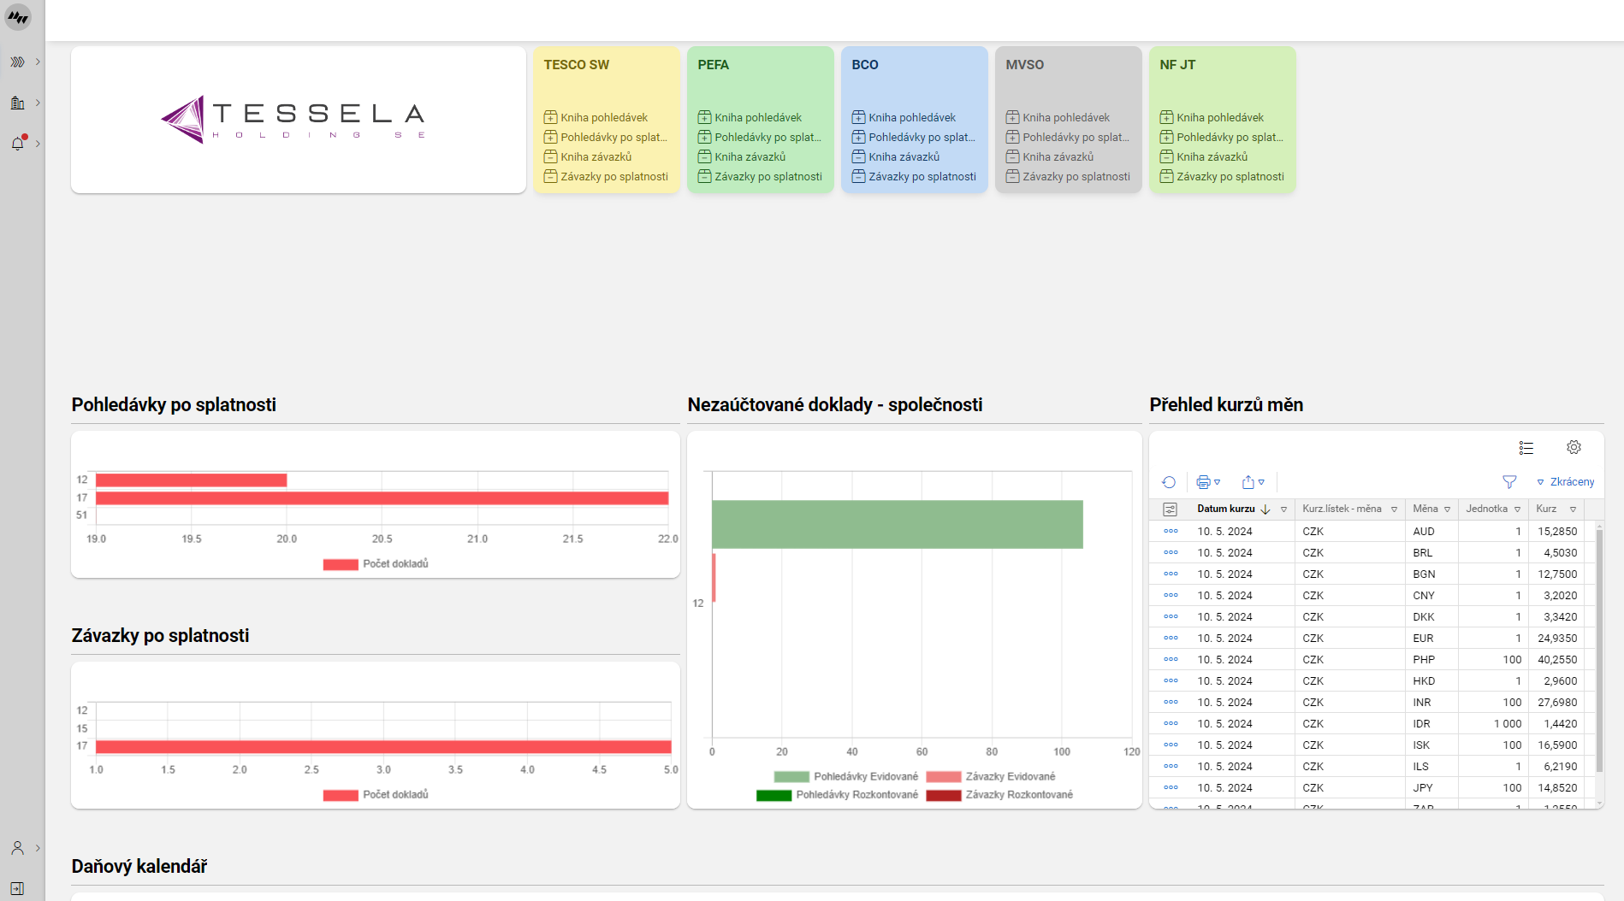
FaMa+ FA
Informační systém pro řízení finančních a účetních agend
Hlavní moduly
  Účetnictví
  Daně
  Pohledávky
  Závazky
  Bankovní úhrady
  Pokladny
www.tescosw.cz
Tř. Kosmonautů 1288/1, Olomouc

Slide 3
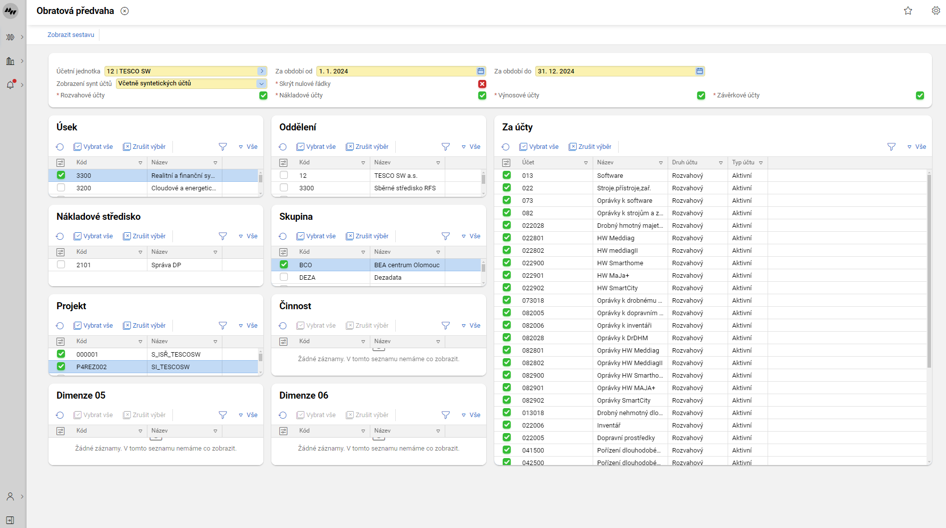
Účetnictví
Podpora vedení účetnictví více firem
Automatizace účtování dokladů
Detailní sledování dokladů
  Dle nákladových středisek
  Dle organizačních útvarů
  Dle dimenzí
Přehledné reporty pro ekonomický controlling a manažerské rozhodování
Interaktivní reporty s drill-down funkcí
www.tescosw.cz
Tř. Kosmonautů 1288/1, Olomouc

Slide 4
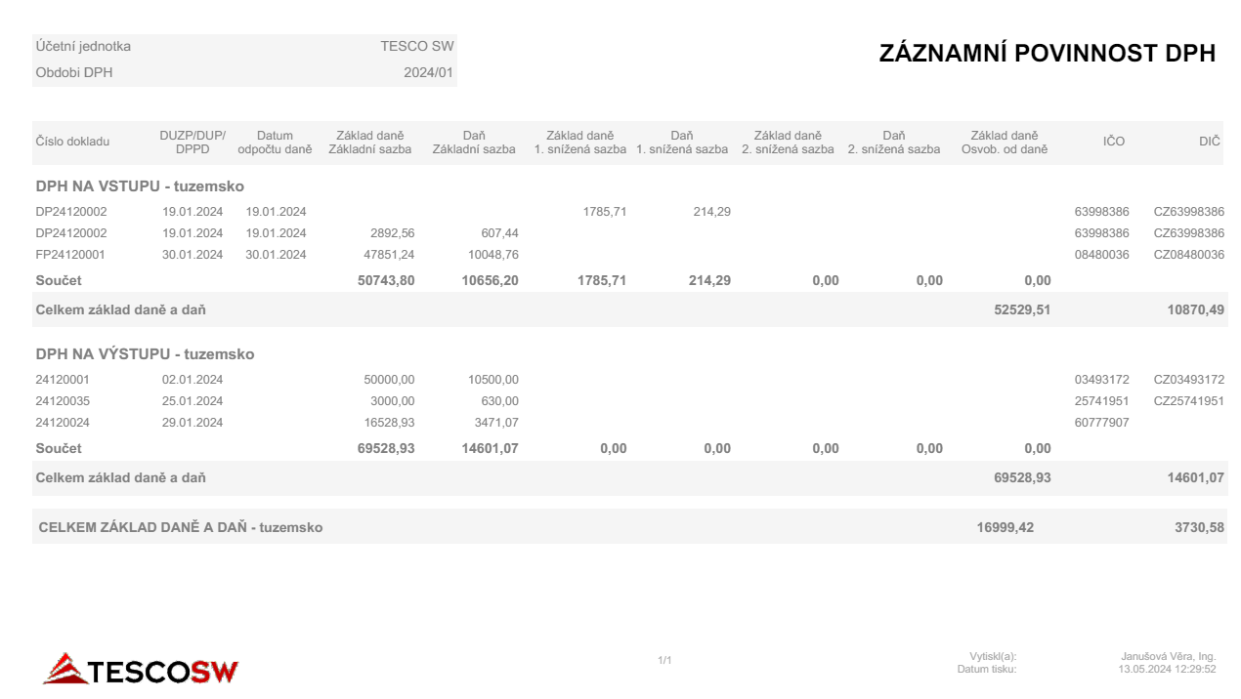
Daně
Daň z příjmů
Podpora zjišťování základu daně z příjmů z podnikání a jiné samostatné výdělečné činnosti
Daň z přidané hodnoty
Automatická tvorba daňových položek při účtování dokladu
Umožnění evidence DPH dle dimenzí
Křížové kontroly DPH v návaznosti na účetnictví
Automatizace zpracování daňových výkazů
Evidence a podpora elektronického podání daňových výkazů
Doklad o Přeúčtování DPH
www.tescosw.cz
Tř. Kosmonautů 1288/1, Olomouc

Slide 5
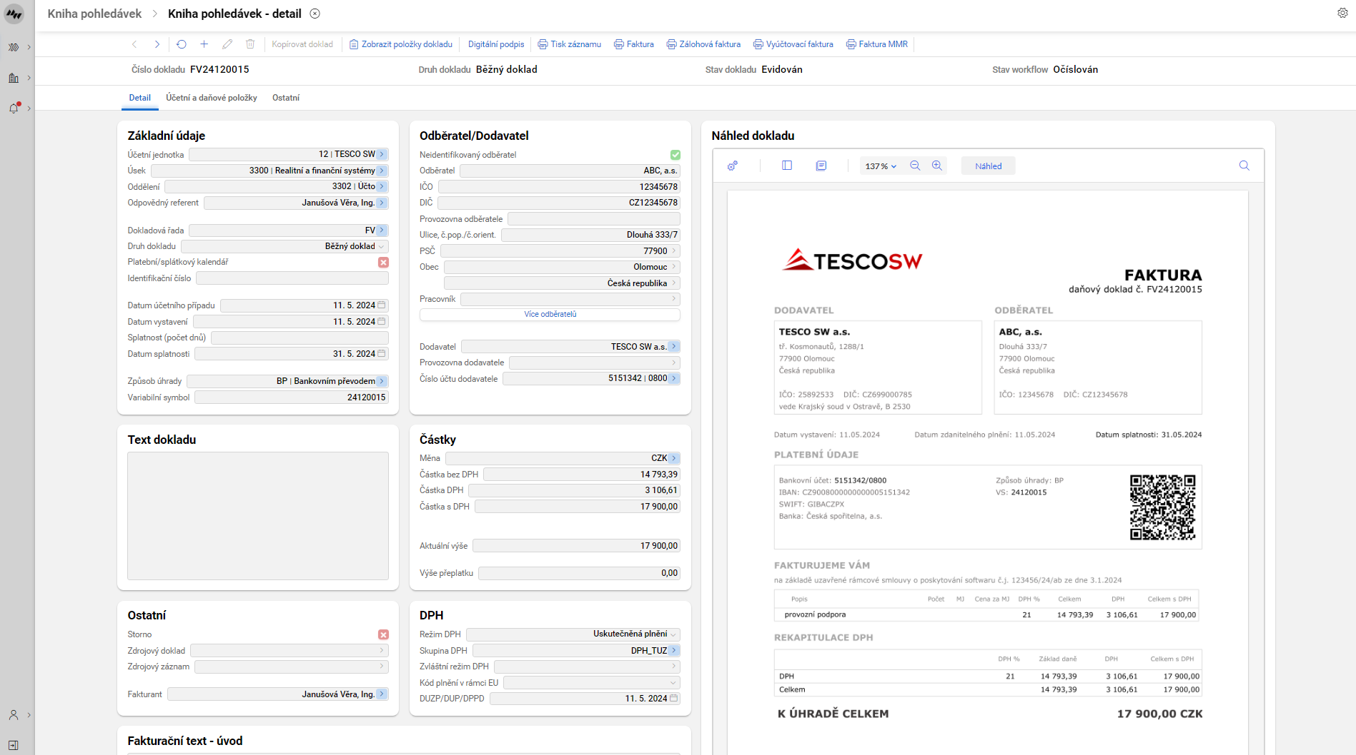
Pohledávky
Podpora vedení knihy pohledávek
Vystavení různých druhů dokladů včetně jejich tiskových výstupů
Automatizace pro navazující doklady
  Opravné daňové doklady
  Zálohové a vyúčtovací doklady
Evidence úhrad s vazbou na pohledávku
Pohledávky po splatnosti
Saldo odběratele dle účtu
www.tescosw.cz
Tř. Kosmonautů 1288/1, Olomouc

Slide 6
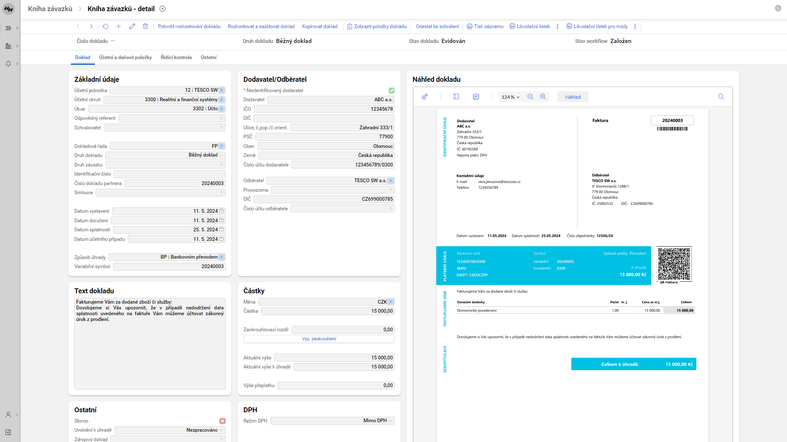
Závazky
Podpora vedení knihy závazků
Proces schvalování dokladů s možností zápisu do řídící kontroly
Věcná likvidace faktur dle dimenzí
Evidence úhrad s vazbou na závazky
Závazky po splatnosti
Saldo dodavatele dle účtu
www.tescosw.cz
Tř. Kosmonautů 1288/1, Olomouc

Slide 7
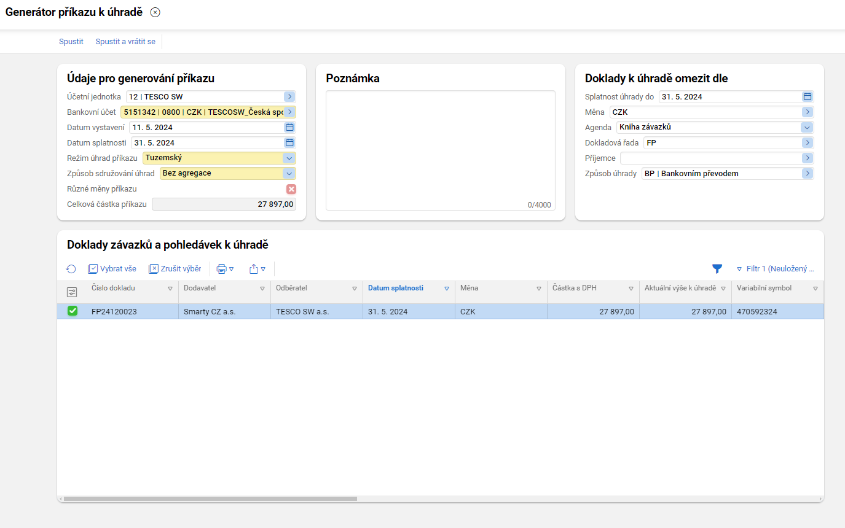
Bankovní úhrady
Evidence bankovních účtů v CZK
i cizí měně
Import bankovních úhrad
v různých formátech do platební brány
Generování bankovních výpisů dle dat z platební brány
Kontrola návaznosti bankovních výpisů
Podpora tvorby příkazů k úhradám a jejich odeslání do platební brány
www.tescosw.cz
Tř. Kosmonautů 1288/1, Olomouc

Slide 8




Děkuji za pozornost
Mgr. Marek Fekiač
Ředitel úseku Technicko – provozní systémy
E-mail: marek.fekiac@tescosw.cz
Tel.: +420 724 444 389
TESCO SW a.s.
Tř. Kosmonautů 1288/1
779 00, Olomouc
www.tescosw.cz

